Slide 1
Progress Report
Author :
Cheng-Yuan、Sheng-Yao、Che-Chia
Embedded System Software Design

Slide 2
本次進度: Monitor
  根據第四期計畫書中內容進行開發，以下分別為階段一目標和當前開發進度及優先序。
O: 完成
△:未進行
P: 進行中
階段 | 時間 | 目標
階段一 | 3 month | MARS-922溝通驗證小型STM32F4集成電路控制板 MARS-922 ALC功能驗證 階段五期中報告
目標 | 進度
MARS-922溝通驗證小型STM32F4集成電路控制板 | O
MARS-922 ALC功能驗證 | P
階段五期中報告 | O

Slide 3
本次進度: Monitor
  根據第四期計畫書中內容進行開發，以下分別為階段二目標和當前開發進度及優先序。
O: 完成
△:未進行
P: 進行中
階段 | 時間 | 目標
階段二 | 3 month | MARS-922 Auto Self Calibration功能驗證 MARS-922優化細節報告，產生txt檔報告至USB 2.0隨身碟裝置 階段五期末報告
目標 | 進度
MARS-922 Auto Self Calibration功能驗證 | P
MARS-922優化細節報告，產生txt檔報告至USB 2.0隨身碟裝置 | P
階段五期末報告 | P

Slide 4

上次進度: Monitor
在MAR922下，測試ALC功能
  室溫中測試跑了4小時左右的數據，在溫度不變的情況下亮度也一直維持在設定的220nit
  預計這週四、五會送溫箱測試

Slide 5

上次進度: Monitor
在MAR922下，測試ALC功能
  室溫中測試跑了18小時的數據，在溫度不變的情況下亮度也一直維持在設定的350 nit

Slide 6
上次進度: Monitor
在MAR922下，測試ALC功能
  室溫中測試跑了18小時的數據，在溫度不變的情況下亮度也一直維持在設定的350 nit

Slide 7
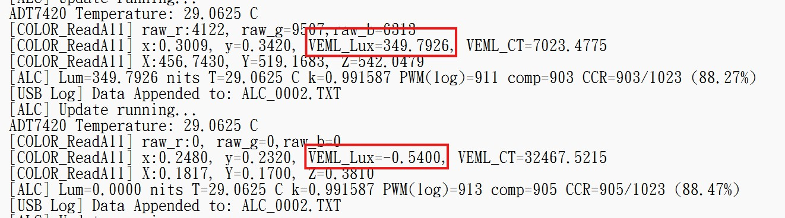
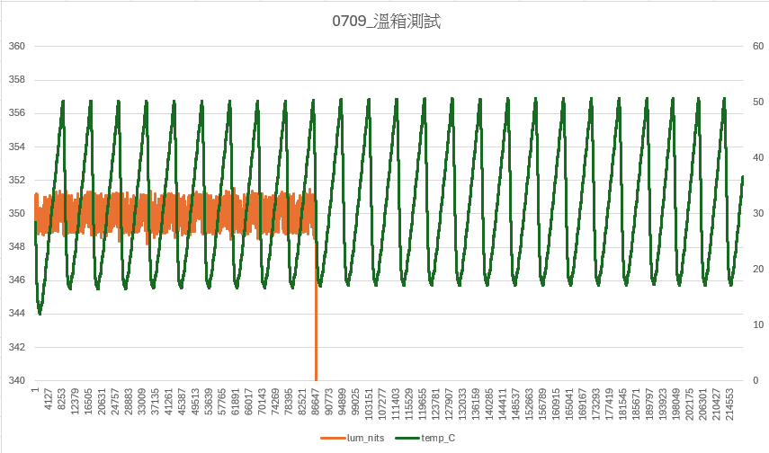
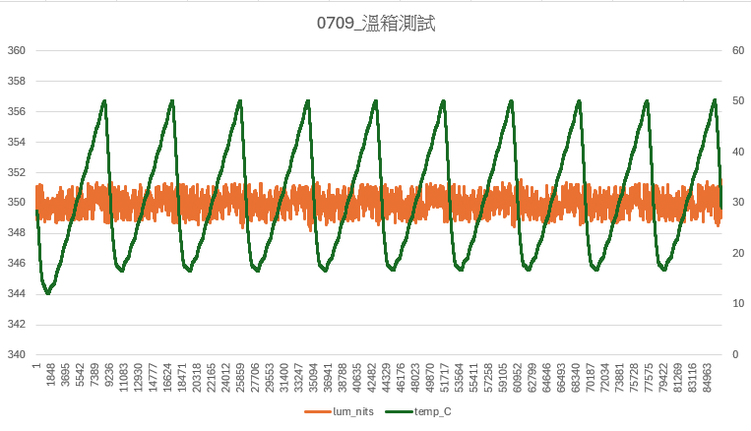
本次進度: Monitor
進溫箱測試MCU(ALC)功能
  7/9~7/13共4天的測試
  在數據8萬筆的時候從log發現color sensor異常，導致亮度變成-0.54nit

Slide 8

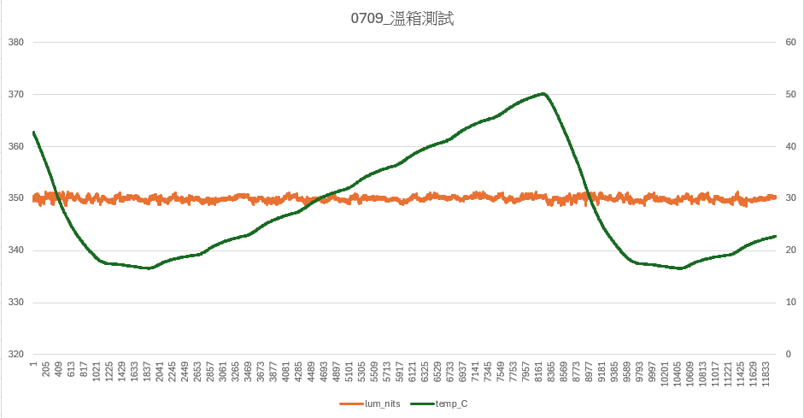
本次進度: Monitor
進溫箱測試MCU(ALC)功能
  正常範圍應該在350的正負5%以內(367.5~332.5)
  做0~50度的測試
  量測到的8萬筆數據，最高亮度351.5245 、最低348.208

Slide 9
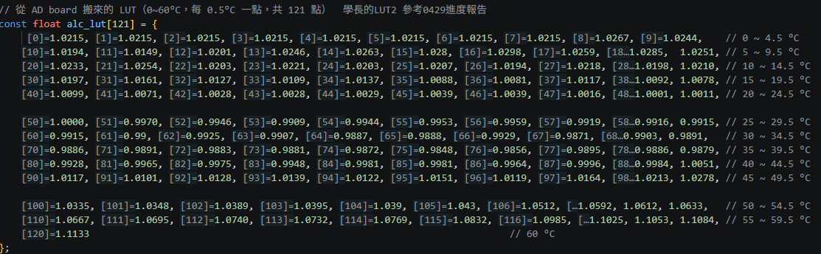
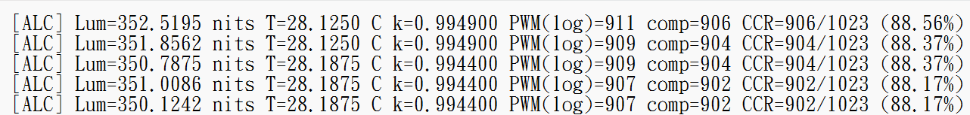

本次進度: Monitor
進溫箱測試MCU(ALC)功能
  CCR :用來控制 PWM的Duty Cycle，藉此控制螢幕的亮度
  Logical _pwm (comp)=基礎 PWM * 溫度補償係數(k)
  CCR= Logical _pwm (comp)*arr/1023。ARR 是硬體 Timer 的週期最大值（決定了 PWM 頻率）、1023則是軟體演算法設定 10-bit 解析度滿載值

Slide 10
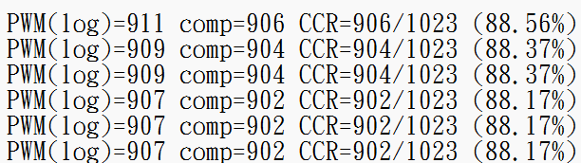
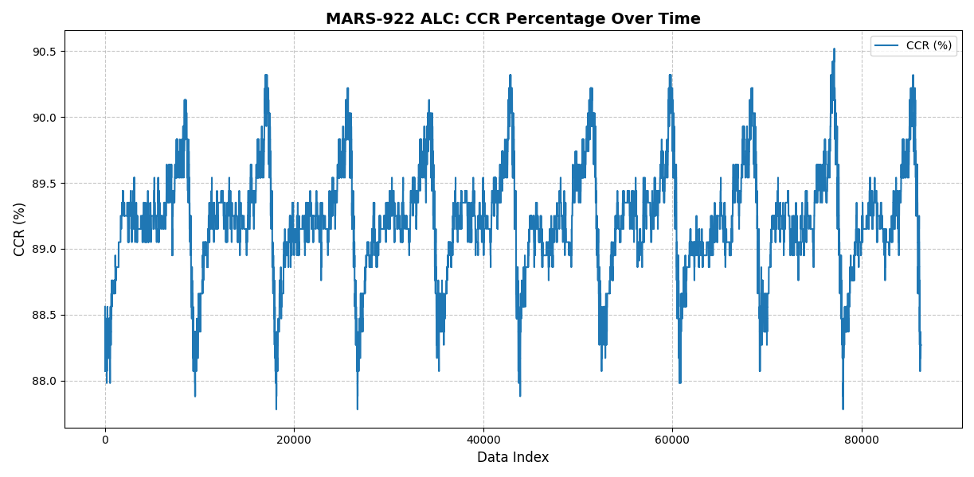
本次進度: Monitor
進溫箱測試MCU(ALC)功能
  CCR :用來控制 PWM的Duty Cycle，藉此來精準控制螢幕的亮度，目前以10bit PWM做測試
  ALC 會自動去加減 CCR達到最初設定的350nit亮度
  CCR介於87%~90.52%區間

Slide 11
下次進度: Monitor
  根據第四期計畫書中內容進行開發，以下分別為階段一目標和當前開發進度及優先序。
O: 完成
△:未進行
P: 進行中
階段 | 時間 | 目標
階段一 | 3 month | MARS-922溝通驗證小型STM32F4集成電路控制板 MARS-922 ALC功能驗證 階段五期中報告
目標 | 進度
MARS-922溝通驗證小型STM32F4集成電路控制板 | O
MARS-922 ALC功能驗證 | P
階段五期中報告 | O

Slide 12
下次進度: Monitor
  根據第四期計畫書中內容進行開發，以下分別為階段二目標和當前開發進度及優先序。
O: 完成
△:未進行
P: 進行中
階段 | 時間 | 目標
階段二 | 3 month | MARS-922 Auto Self Calibration功能驗證 MARS-922優化細節報告，產生txt檔報告至USB 2.0隨身碟裝置 階段五期末報告
目標 | 進度
MARS-922 Auto Self Calibration功能驗證 | P
MARS-922優化細節報告，產生txt檔報告至USB 2.0隨身碟裝置 | P
階段五期末報告 | P

Slide 13




Slide 14
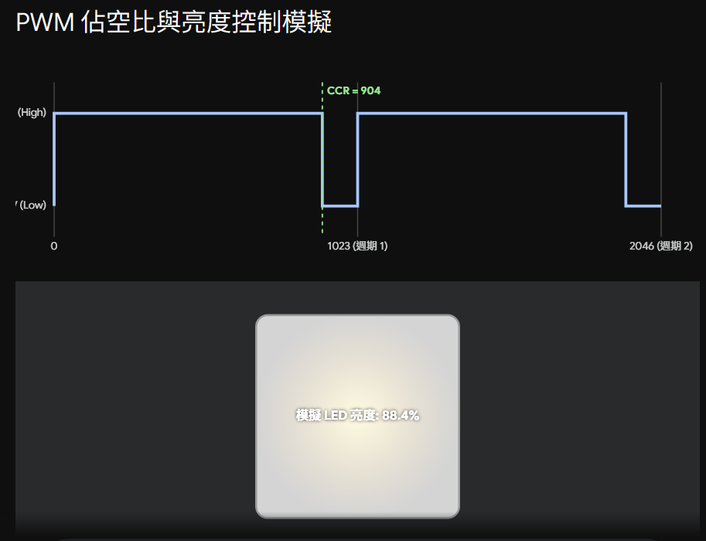
本次進度: Monitor
進溫箱測試MCU(ALC)功能。
  CCR :用來控制 PWM的Duty Cycle，藉此來精準控制螢幕的亮度。

